Slide 1

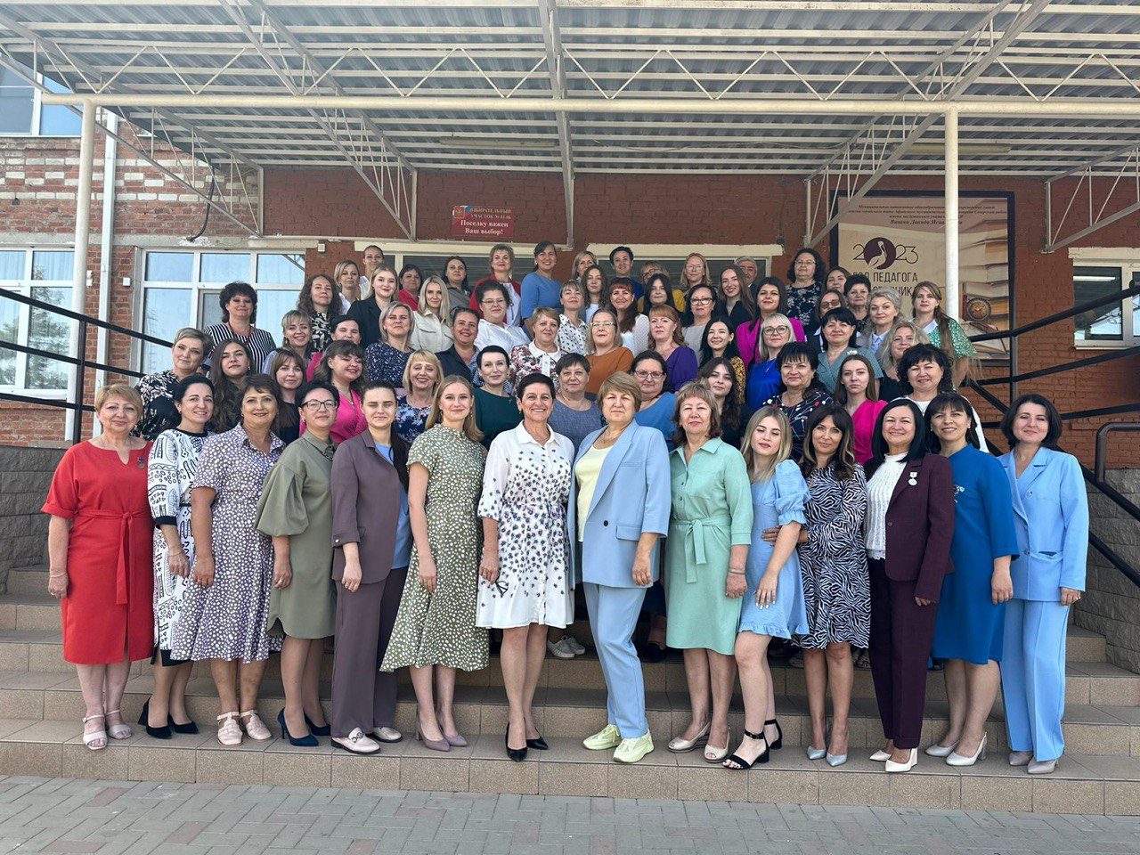
ПЕДАГОГИЧЕСКИЕ РАБОТНИКИ

Slide 2
ПЕДАГОГИЧЕСКИЕ РАБОТНИКИ
Доля педагогических работников, прошедших повышение квалификации по профилю педагогической деятельности за последние 3 года

Slide 3
ПЕДАГОГИЧЕСКИЕ РАБОТНИКИ
МАОУ лицей пгт Афипского имени Д.И.Вишни МО Северский район
СТАЖ РАБОТЫ
до 5 лет 16 человек (18%)
от 6 до 29 лет 36 человек (40%)
свыше 30 лет 37 человек (42%)
ВОЗРАСТ ПЕДАГОГИЧЕСКИХ РАБОТНИКОВ
до 30 лет 18 человек (21%)
от 31 до 54 лет 54 человека(60%)
от 55 лет 17 человек (19%)
КАТЕГОРИИ

Slide 4

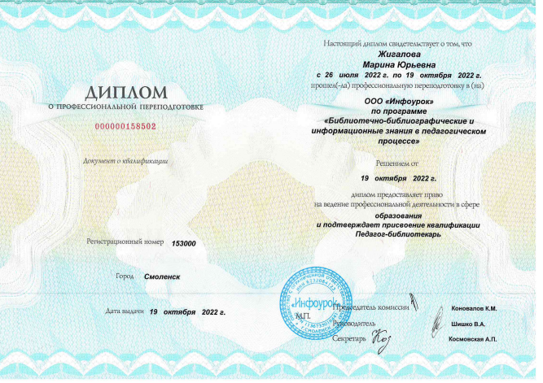
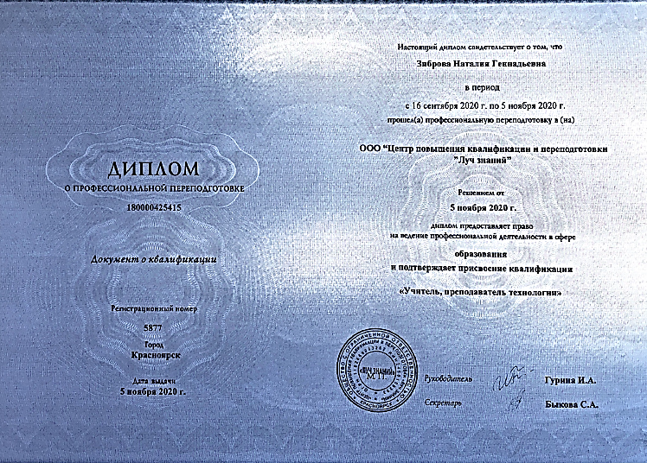
ПЕРЕОБУЧЕНИЕ СПЕЦИАЛИСТОВ ИЗ ДРУГИХ ОБЛАСТЕЙ
За три года профпереподготовку по направлению педагогическая деятельность прошли 8 учителей,
из которых:
2 – юриста,
2 - экономиста,
1- переводчик,
1- теолог (межконфессиональные отношения),
1- режиссер,
1-графический дизайнер.

Slide 5
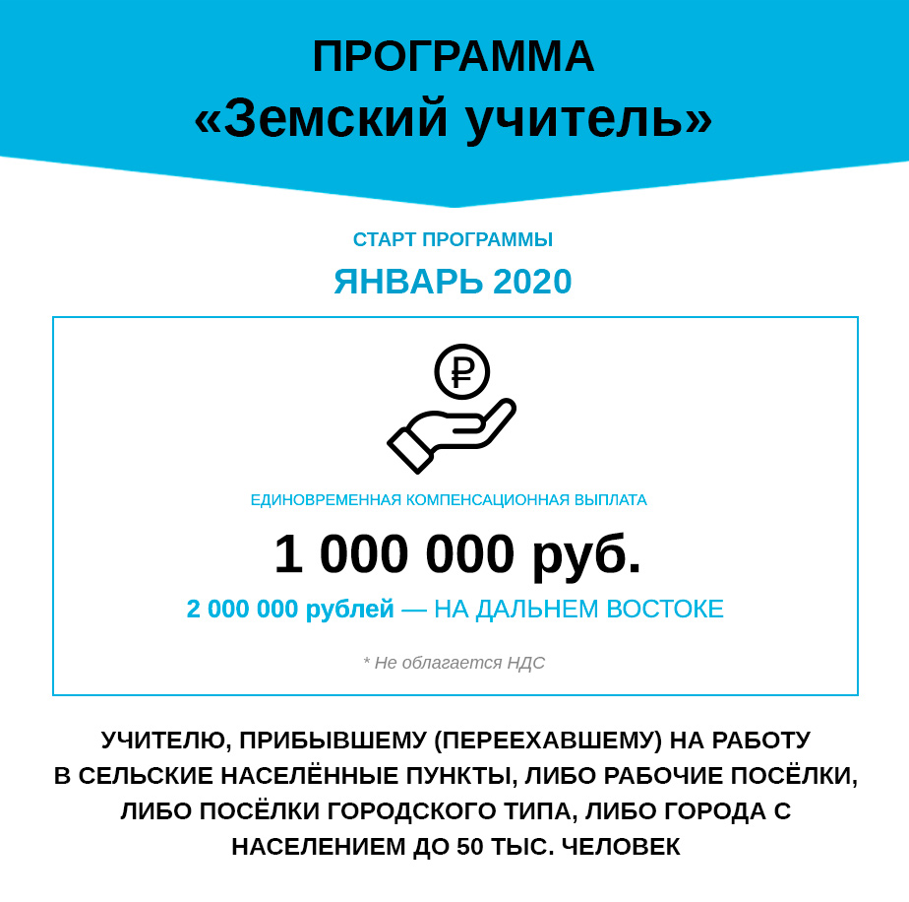
Из Астраханской области - учитель географии.
Из Ростовской области - учитель английского языка.
Из г. Пермь - учитель технологии.

Slide 6
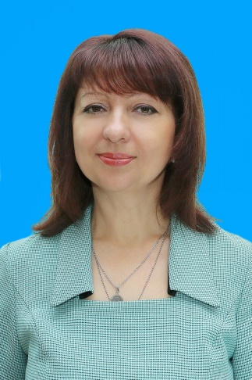
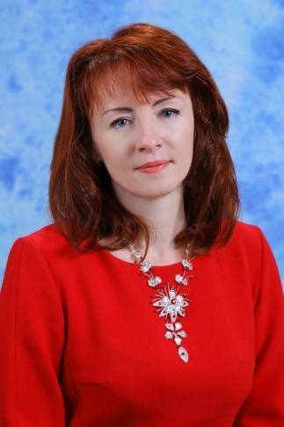
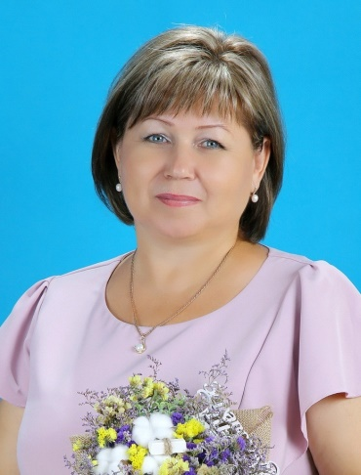
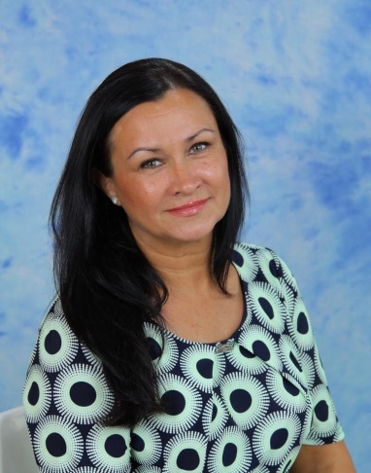
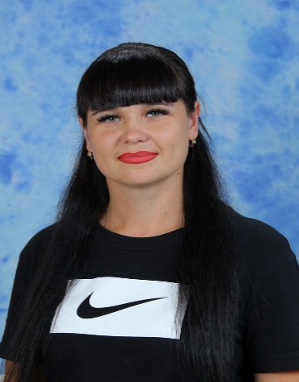
ПЕДАГОГИЧЕСКИЕ РАБОТНИКИ
имеют звания и награды
«Отличник народного просвещения» - 1 человек
«Почетный работник общего образования РФ» – 5 человек
«Грамота Минобразования РФ» – 3 человека
«Грамота Минобразования КК» - 2 человека
Победители конкурса на присуждение денежной премий за высокие профессиональные достижения
Труфанова Л.П., учитель начальных классов
Гречишкина Т.В.,учитель начальных классов
Котова Н.В.., учитель начальных классов
Внукова О.С.,учитель начальных классов
Брославец И.В.., учитель начальных классов

